Slide 1
Montage Agnès Desjobert octobre 2015

Slide 2
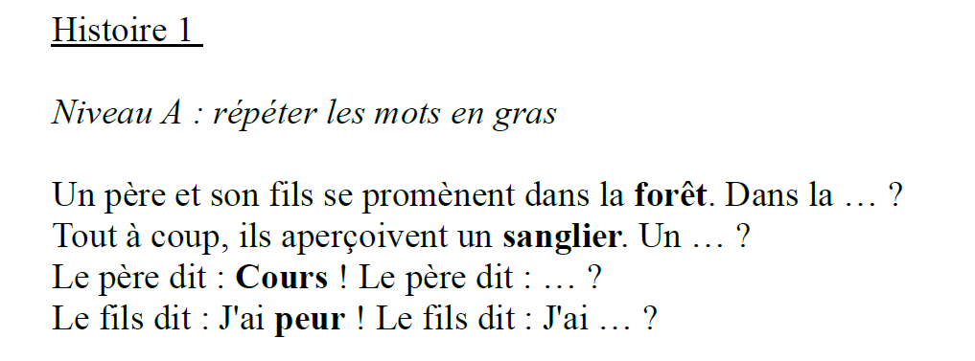

Slide 3
peur- sanglier – cours - forêt
Un père et son fils se promènent dans la ……
Tout à coup, ils aperçoivent un ………..
Le père dit : « …………. !»
Le fils dit : « J’ai ………..! »

Slide 4
Un père et son fils se promènent dans la ………
Tout à coup, ils aperçoivent un ……….. .
Le père dit : « …………. !»
Le fils dit : « « J’ai ………..! »

Slide 5
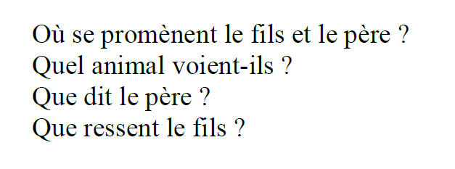

Slide 6
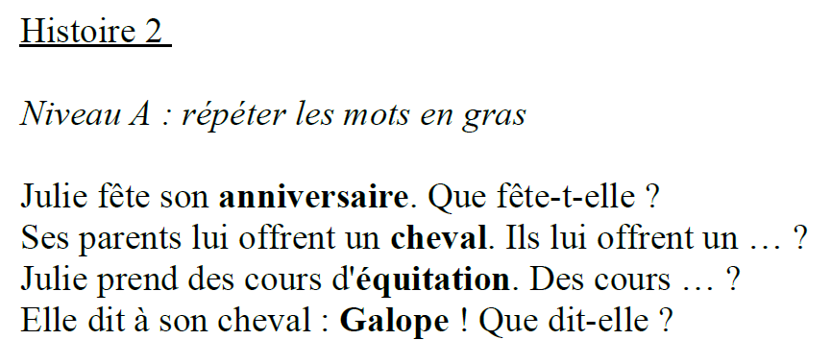

Slide 8
Julie fête son ……………….
Ses parents lui offre un …………..
Julie prend des cours d’………….
Elle dit à son cheval : « …………! »

Slide 9
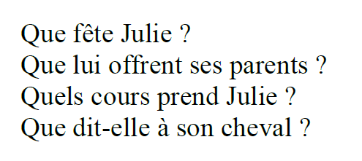

Slide 10
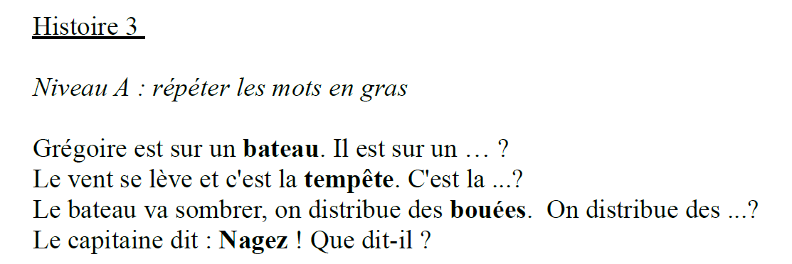

Slide 13
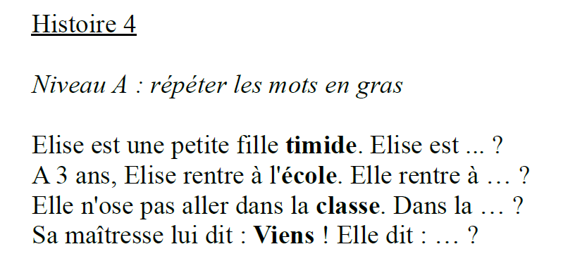

Slide 15
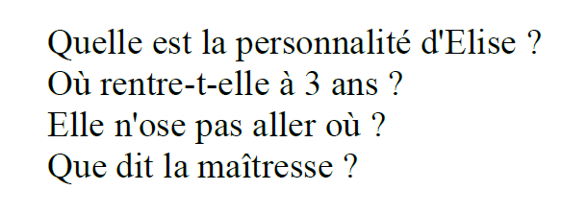

Slide 16
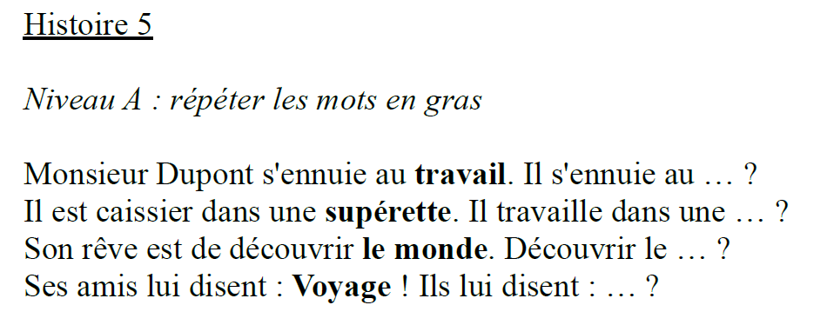

Slide 18
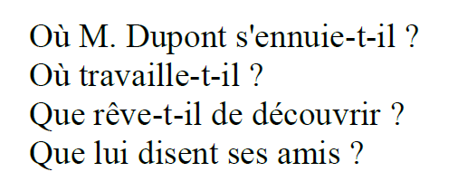

Slide 19
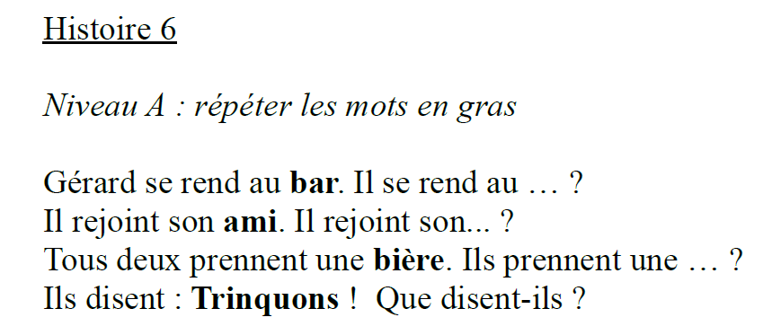

Slide 21
Gérard se rend au …….
Il rejoint son ………….
Tous les deux prennent une ………….
Ils disent : « ………… !»

Slide 22
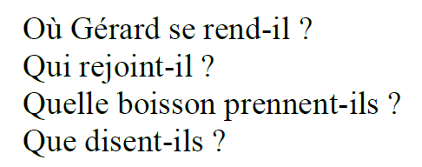

Slide 23
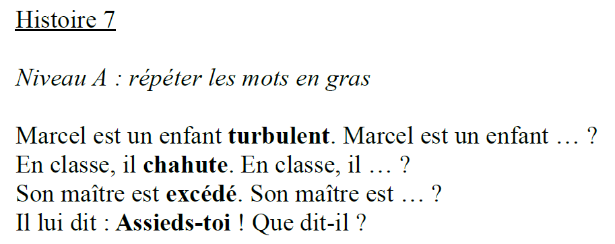

Slide 25
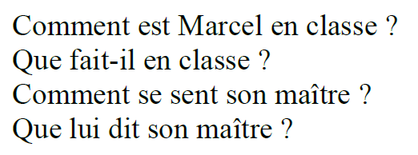

Slide 26
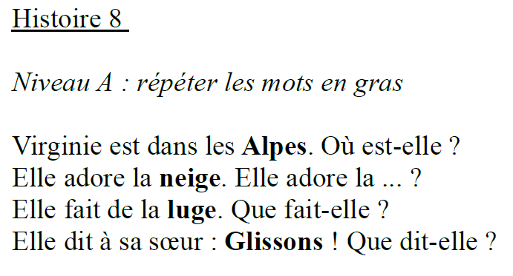

Slide 28
Virginie est dans les ………………
Elle adore la ………………
Elle fait de la ……………
Elle dit à sa sœur : « ……………..! »

Slide 29
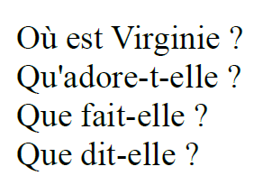

Slide 30
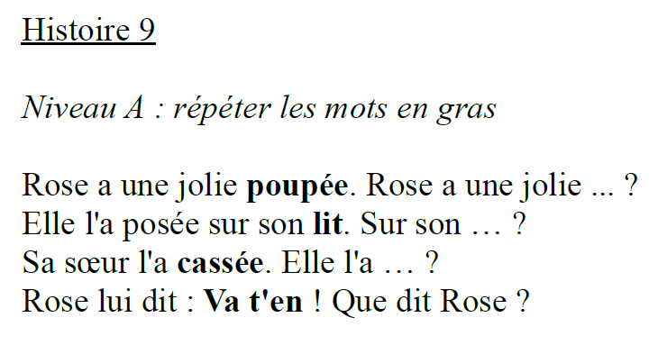

Slide 32
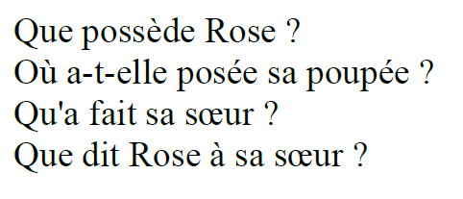

Slide 35
Monsieur Charles a un ………….
Le chien garde la ………..
Parfois, il voit des ……….
Son maître lui dit : « ………….. »

